Slide 1
第8章 线性规划
(Linear Programming)
Notes:
欢迎辞

Slide 2
学习要点
理解线性规划问题建模
掌握解线性规划问题的单纯形算法
最大网络流问题、增广路算法

Slide 3
线性规划(Linear Programming, LP)
线性规划是运筹学的一个重要分支，广泛应用于军事作战、经济分析、经营管理和工程技术等方面，为合理地利用有限的人力、物力、财力等资源作出的最优决策，提供科学的依据。
研究线性约束条件下线性目标函数的极值问题的数学理论和方法，是一系列竞争活动中优化稀缺资源分配问题的解决模型，包括：最短路径、最大流量、匹配、分配、零和博弈 ...
maximize
subject to the constraints
13A | + | 23B
5A | + | 15B | ≤ | 480
4A | + | 4B | ≤ | 160
35A | + | 20B | ≤ | 1190
A | , | B | ≥ | 0
{
Notes:
0-1背包问题，哪类算法可以求解？

Slide 4
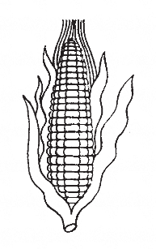

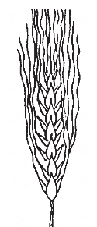
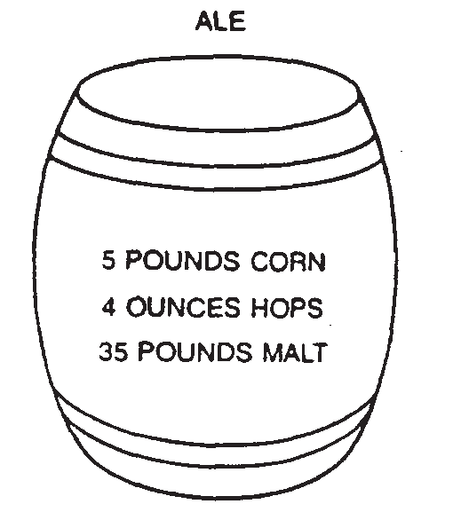
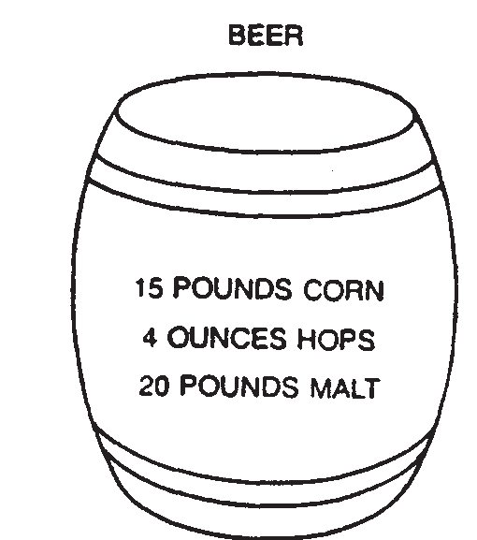
示例：啤酒厂问题
小型啤酒厂生产麦芽酒和啤酒，生产资源受限。麦芽酒和啤酒的食谱需要不同比例的资源。
玉米（480磅） 啤酒花（160盎司） 麦芽（1190磅）
每桶利润13美元 每桶利润23美元
麦芽酒
啤酒
Notes:
这家小啤酒厂同时生产麦芽酒和啤酒。麦芽酒和啤酒都有原料。主要是玉米，啤酒花和麦芽。假设有480磅玉米，160盎司啤酒花，1190磅麦芽。麦芽酒和啤酒使用原料的数量不同，产品本身的价格也不同。你可以选择不同的麦芽酒/啤酒组合来使利润最大化。

Slide 5

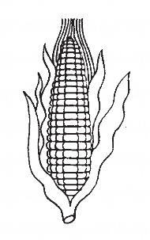

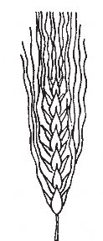
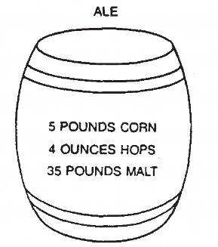

示例：啤酒厂问题
啤酒厂问题：选择产品组合以实现利润最大化。
34桶×35磅麦芽=1190磅[可用麦芽量]
麦芽酒 | 啤酒 | 玉米 | 啤酒花 | 麦芽 | 利润
34 | 0 | 179 | 136 | 1190 | $442
0 | 32 | 480 | 128 | 640 | $736
19.5 | 20.5 | 405 | 160 | 1092.5 | $725
12 | 28 | 480 | 160 | 980 | $800
? | ? |  |  |  | > $800 ?
corn (480 lbs) hops (160 oz) malt (1190 lbs)
$13 profit per barrel $23 profit per barrel
玉米
啤酒花
麦芽
麦芽酒
啤酒

Slide 6
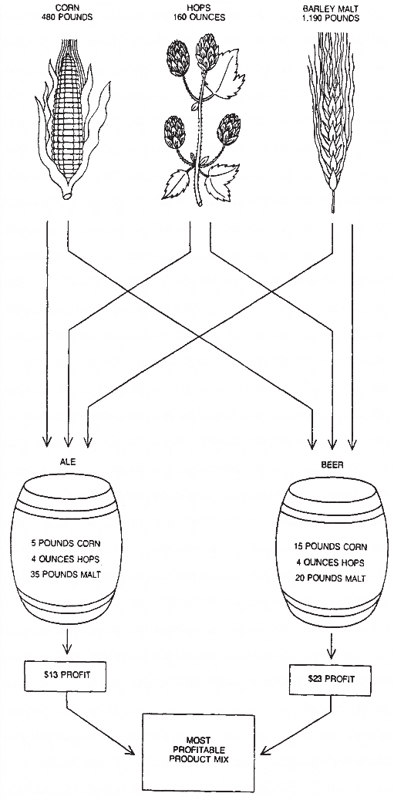
示例：啤酒厂问题
设A为麦芽酒的桶数；B为啤酒桶数
线性规划公式：
maximize 13A | + | 23B
s.t. 5A | + | 15B | ≤ | 480
4A | + | 4B | ≤ | 160
35A | + | 20B | ≤ | 1190
A | , | B | ≥ | 0

Slide 7
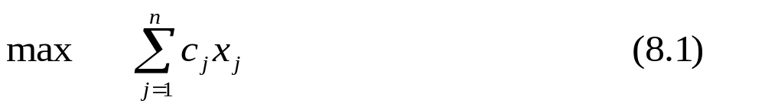
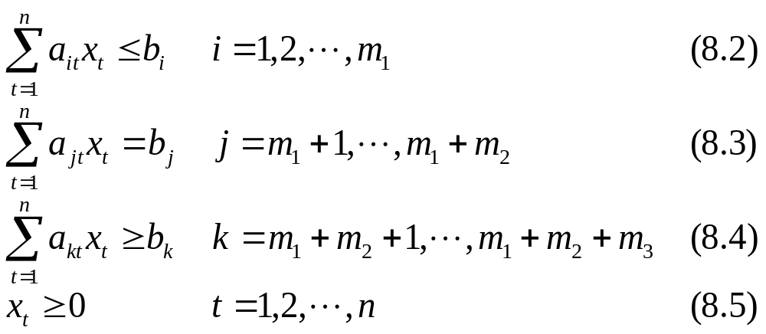
8.1 线性规划问题和单纯形算法
线性规划问题及其形式化表示
s.t.
总共n个变量，m+n个约束条件
变量非负约束
基本概念：可行解、最优解、最优值
Notes:
在的不等式的解的范围内寻找到让目标函数最大的解。表达式都是线性的，我们把这样目标函数和约束条件都为线性的优化问题称之为线性规划问题
m=m₁+m₂+m₃

Slide 8
变量满足约束条件(8.2)-(8.5)式的一组值称为线性规划问题的一个可行解。
所有可行解构成的集合称为线性规划问题的可行区域。
使目标函数取得极值的可行解称为最优解。
在最优解处目标函数的值称为最优值。
有些情况下可能不存在最优解。通常有两种情况：
(1)根本没有可行解，即给定的约束条件之间是相互排斥的，可行区域为空集；
(2)目标函数没有极值，也就是说在n 维空间中的某个方向上，目标函数值可以无限增大，而仍满足约束条件，此时目标函数值无界。

Slide 9
线性规划解和若干概念
X2
线性规划的几何含义
max z = 5x₁+3x₂
s.t. 2x₁+x₂≤40
x₁+2x₂≤50
x₁，x₂≥0
2x₁+x₂≤40
x₁+2x₂≤50
Ⅰ
X1
满足所有约束条件的解。在二维中，位于所有约束半平面交集内的点（如图中阴影区域内的任意点）
可行解
可行区域 I 是一个凸多面体
Notes:
可行域内部的点不可能是线性规划的最优解，这是线性规划理论的核心结论之一。

Slide 10
线性规划解和若干概念
X2
线性规划的几何含义
max z = 5x₁+3x₂
s.t. 2x₁+x₂≤40
x₁+2x₂≤50
x₁，x₂≥0
2x₁+x₂≤40
d
B
c
x₁+2x₂≤50
Ⅰ
v
v
a
b
X1
可行解
基本可行解V 约束条件中某n个约束以等号满足的可行解(可行域极点)
可行域边界B 可行域边界的一部分，由两个基本可行解（顶点）确定。
满足所有约束条件的解。在二维中，位于所有约束半平面交集内的点（如图中阴影区域内的任意点）

Slide 11
线性规划模型
max z = 5x₁+3x₂
s.t. 2x₁+x₂≤40
x₁+2x₂≤50
x₁，x₂≥0
线性规划的几何含义
X₂
2x₁ + x₂ = 40
最优解：使目标函数取得极值的可行解
25
x₁=10,x₂=20
x₁ + 2x₂ = 50
最优解(10,20)
最优值110
a
X₁
20
z=110
higher？
z=0
z=50
可行域内部的点有可能是最优解？
Notes:
图解法很直观，缺点是只能求解二维的问题。图解法可以观察到线性规划问题可行域有如下特征：可行域一定是一个凸多面体，线性规划的最优解存在，则一定可以在凸多面体的极点取得。我们在寻找最优解时，可以着眼于可行域极点，于是寻找最优解从可行域的无穷点转到极点解的有穷点。单纯形法，是利用代数方法寻找可行域极点的办法。

Slide 12
线性规划模型
max z = 5x₁+3x₂
s.t. 2x₁+x₂≤40
x₁+2x₂≤50
x₁，x₂≥0
线性规划解的图示
X₂
2x₁ + x₂ = 40
最优解：使目标函数取得极值的可行解
25
x₁=10,x₂=20
x₁ + 2x₂ = 50
最优解(10,20)
最优值110
a
X₁
20
z=110
higher？
z=0
z=50
求解的基本思想：沿着使得目标函数值增加的方向搜索最优解
Notes:
图解法很直观，缺点是只能求解二维的问题。图解法可以观察到线性规划问题可行域有如下特征：可行域一定是一个凸多面体，线性规划的最优解存在，则一定可以在凸多面体的极点取得。我们在寻找最优解时，可以着眼于可行域极点，于是寻找最优解从可行域的无穷点转到极点解的有穷点。单纯形法，是利用代数方法寻找可行域极点的办法。

Slide 13
8.1.2线性规划基本定理
线性规划基本定理：如果线性规划问题有最优解，则必有一基本可行最优解。
上述定理的重要意义在于：它把一个最优化问题转化为一个组合问题，即在(8.2) -(8.5)式的m+n个约束条件中，确定最优解应满足其中哪n个约束条件的问题。
由此可知，只要对各种不同的组合进行测试，并比较每种情况下的目标函数值，直到找到最优解。
枚举的方式，把所有顶点算一遍？
Notes:
最优解总是会出现在极点上，我们就可以只通过搜索可行域构成的多面体的顶点（极点）就可以找到最优解了，这个方法被称为单纯型法

Slide 14
单纯形算法
1948年丹齐格(Dantzig) 提出了线性规划问题的单纯形算法。
单纯形算法的特点是：
（1）只对约束条件的若干组合进行测试，测试的每一步都使目标函数的值增加；
（2）一般经过不大于m或n次迭代就可求得最优解

Slide 15
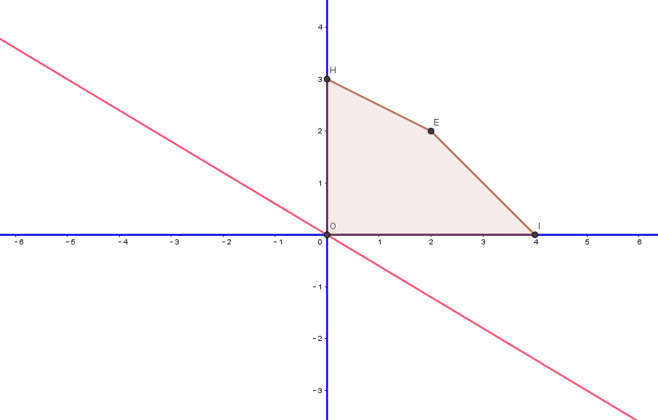
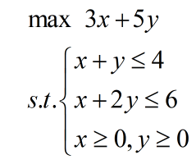
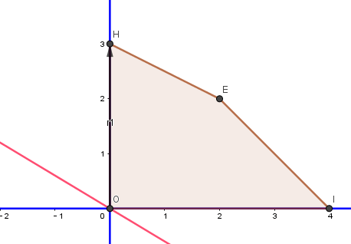
线性规划单纯形算法图示
求解的基本思想：沿着使得目标函数值增加的方向搜索最优解
Notes:
图解法很直观，缺点是只能求解二维的问题。图解法可以观察到线性规划问题可行域有如下特征：可行域一定是一个凸多面体，线性规划的最优解存在，则一定可以在凸多面体的极点取得。我们在寻找最优解时，可以着眼于可行域极点，于是寻找最优解从可行域的无穷点转到极点解的有穷点。单纯形法，是利用代数方法寻找可行域极点的办法。
转轴变换是单纯形法从当前解向更优解迁移的代数操作，其核心是通过高斯消元调整基变量，同时保证可行性和目标函数优化。理解转轴变换的数学和几何意义，是掌握单纯形法的关键！

Slide 16
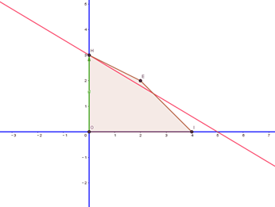
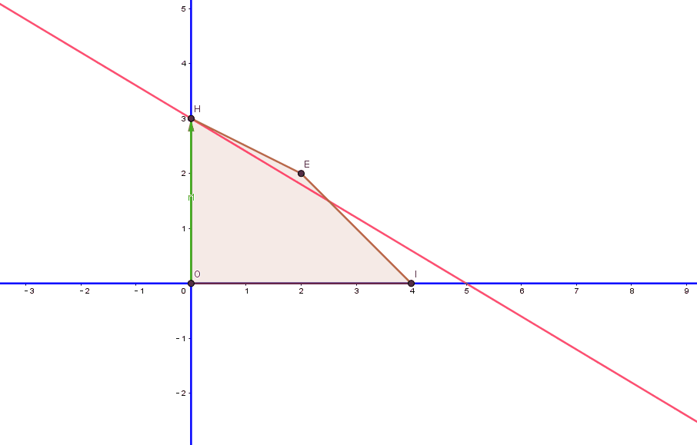
线性规划单纯形算法图示
求解的基本思想：沿着使得目标函数值增加的方向搜索最优解
Notes:
图解法很直观，缺点是只能求解二维的问题。图解法可以观察到线性规划问题可行域有如下特征：可行域一定是一个凸多面体，线性规划的最优解存在，则一定可以在凸多面体的极点取得。我们在寻找最优解时，可以着眼于可行域极点，于是寻找最优解从可行域的无穷点转到极点解的有穷点。单纯形法，是利用代数方法寻找可行域极点的办法。

Slide 17
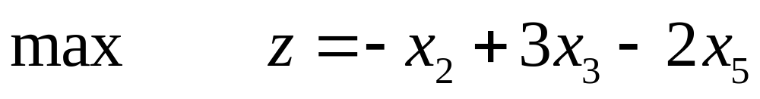
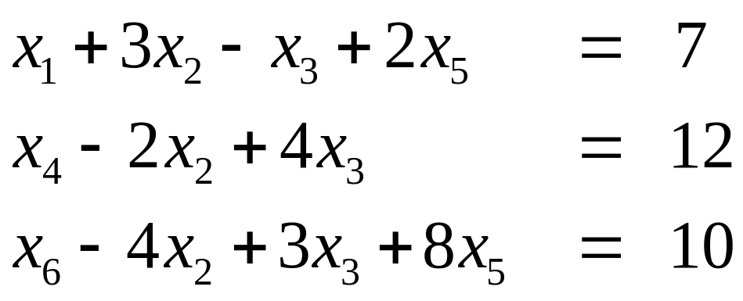
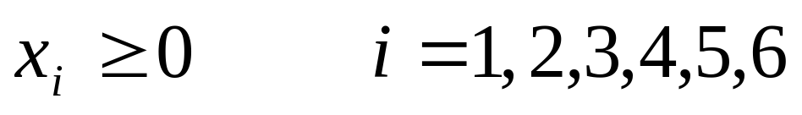
8.1.3约束标准型线性规划问题的单纯形算法
当线性规划问题中只有等式约束和变量非负约束时，称该线性规划问题具有标准形式。
先考察一类更特殊的标准形式线性规划问题，其中每一个等式约束至少有一个变量的系数为正，且这个变量只在该约束中出现。
s.t.
Notes:
单纯形法的核心在于利用线性代数中的基（Basis）概念来构造可行解，并通过逐步优化基变量来逼近最优解。基变量的个数之所以等于约束条件的个数（假设约束是线性独立的）

Slide 18
8.1 线性规划问题和单纯形算法(回顾)
线性规划问题及其形式化表示
s.t.
总共n个变量，m+n个约束条件
变量非负约束
Notes:
在的不等式的解的范围内寻找到让目标函数最大的解。表达式都是线性的，我们把这样目标函数和约束条件都为线性的优化问题称之为线性规划问题
m=m₁+m₂+m₃

Slide 19
线性规划模型(回顾)
max z = 5x₁+3x₂
s.t. 2x₁+x₂≤40
x₁+2x₂≤50
x₁，x₂≥0
线性规划的几何含义
X₂
2x₁ + x₂ = 40
最优解：使目标函数取得极值的可行解
25
x₁=10,x₂=20
x₁ + 2x₂ = 50
最优解(10,20)
最优值110
v
X₁
a
20
z=110
higher？
z=0
z=50
可行解、基本可行解
Notes:
图解法很直观，缺点是只能求解二维的问题。图解法可以观察到线性规划问题可行域有如下特征：可行域一定是一个凸多面体，线性规划的最优解存在，则一定可以在凸多面体的极点取得。我们在寻找最优解时，可以着眼于可行域极点，于是寻找最优解从可行域的无穷点转到极点解的有穷点。单纯形法，是利用代数方法寻找可行域极点的办法。

Slide 20
8.1.2线性规划基本定理(回顾)
线性规划基本定理：如果线性规划问题有最优解，则必有一基本可行最优解。
上述定理的重要意义在于：它把一个最优化问题转化为一个组合问题，即在(8.2) -(8.5)式的m+n个约束条件中，确定最优解应满足其中哪n个约束条件的问题。
由此可知，只要对各种不同的组合进行测试，并比较每种情况下的目标函数值，直到找到最优解。
Notes:
最优解总是会出现在极点上，我们就可以只通过搜索可行域构成的多面体的顶点（极点）就可以找到最优解了，这个方法被称为单纯型法

Slide 21
单纯性算法的数学基础
（1）几何学
  线性规划的可行域是由线性不等式定义的凸多面体
  顶点对应基本可行解
  单纯形法从一个顶点出发，沿着凸多面体的边考虑相邻顶点，始终在顶点集上搜索
X2
2x₁+x₂≤40
d
B
c
x₁+2x₂≤50
Ⅰ
v
v
a
b
X1
max z = 5x₁+3x₂
s.t. 2x₁+x₂≤40
x₁+2x₂≤50
x₁，x₂≥0
Notes:
（7,0,0,12,0,10）

Slide 22
单纯性算法的数学基础
（2）优化方向选择
从一个可行解换到另一个更好的解
X2
2x₁+x₂≤40
max z = 5x₁+3x₂
s.t. 2x₁+x₂≤40
x₁+2x₂≤50
x₁，x₂≥0
d
B
c
x₁+2x₂≤50
Ⅰ
v
v
a
b
X1
Notes:
最小比值测试确定入基变量的最大允许值，防止其他变量变负。

Slide 23
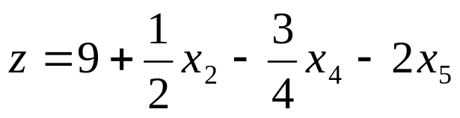
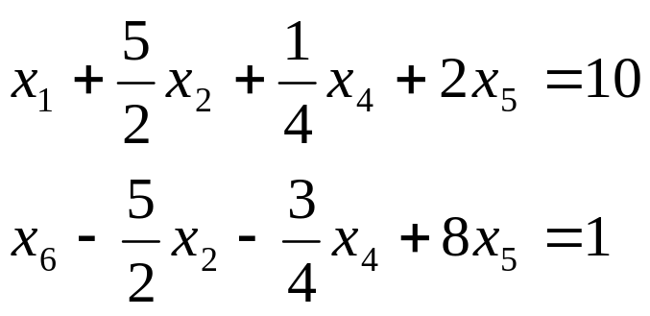
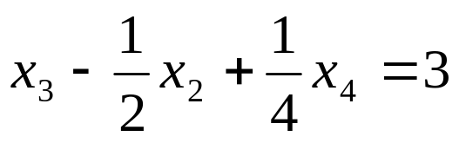
单纯性算法的数学基础
（3）线性代数与基变换
线性代数中的高斯消元法，调整基变量，同时保证问题的等价性。
max

Slide 24
约束标准型线性规划问题的单纯形算法
在每一约束方程中选择一个这样的变量，并以它作为变量求解该约束方程。这样选出来的变量称为基本变量，其总数为m个。剩下的n-m个变量称为非基本变量。
这一类特殊的标准形式线性规划问题称为约束标准型线性规划问题。1.目标函数为求最大值；2.约束条件为等式；3.约束条件右端常数大于等于0；4.变量非负
任意一个线性规划问题可以转换为这类问题。
s.t.
Notes:
虽然约束标准型线性规划问题非常特殊，但是对于理解线性规划问题的单纯形算法是非常重要的。
后面将看到，任意一个线性规划问题可以转换为约束标准型线性规划问题。
在n维空间中，基向量是一组线性无关的向量，它们能够合成该空间中的所有向量
AX=b
Z=CX
若原始问题的 b 不满足 b≥0，可通过预处理（如约束乘以 -1）将其标准化，这是单纯形法通用性的体现。

Slide 25
单纯形算法的基本思想就是从一个基本可行解出发，进行一系列的基本可行解的变换。
每次变换将一个非基本变量与一个基本变量互调位置，且保持当前的线性规划问题是一个与原问题完全等价的标准线性规划问题。
单纯形表
非基变量
 |  | x₂ | x₃ | x₅
z | 0 | -1 | 3 | -2
x₁ | 7 | 3 | -1 | 2
x₄ | 12 | -2 | 4 | 0
x₆ | 10 | -4 | 3 | 8
基本变量

Slide 26
单纯形算法计算步骤
步骤0：初始基本可行解
步骤1：选入基变量。
从非基本变量中选择一个，为入基变量。
步骤2：选离基变量。
选取一个基本变量，为离基变量。
步骤3：转轴变换。
步骤4：转步骤1，直到目标函数值不能再增加为止。

Slide 27
s.t.
单纯形表
非基变量
 |  | x₂ | x₃ | x₅
z |  | -1 | 3 | -2
x₁ | 7 | 3 | -1 | 2
x₄ | 12 | -2 | 4 | 0
x₆ | 10 | -4 | 3 | 8
基本变量

Slide 28
单纯形算法计算步骤 步骤0：初始基本可行解
任何约束标准型线性规划问题，只要将所有非基本变量都置为0，从约束方程式中解出满足约束的基本变量的值，可求得一个基本可行解。
基本可行解
x=(7,0,0,12,0,10)。
 |  | x₂ | x₃ | x₅
z | 0 | -1 | 3 | -2
x₁ | 7 | 3 | -1 | 2
x₄ | 12 | -2 | 4 | 0
x₆ | 10 | -4 | 3 | 8

Slide 29
单纯形算法的第1步：选出使目标函数增加的非基本变量作为入基变量。
查看单纯形表的第1行（也称之为z行）中标有非基本变量的各列中的值。选出使目标函数增加的非基本变量作为入基变量。z行中的正系数非基本变量都满足要求。
示例中z行只有1列为正，即非基本变量相应列，其值为3。
选取非基本变量x₃
作为入基变量。
 |  | x₂ | x₃ | x₅
z | 0 | -1 | 3 | -2
x₁ | 7 | 3 | -1 | 2
x₄ | 12 | -2 | 4 | 0
x₆ | 10 | -4 | 3 | 8

Slide 30
单纯形算法的第2步：选取离基变量。
在单纯形表中考察由第1步选出的入基变量所相应的列。
判断入基变量可以增到多大
  如果入基变量所在的列与基本变量所在行交叉处的表元素为负数，那么该元素将不受任何限制，相应的基本变量只会越变越大。
  如果入基变量所在列的所有元素都是负值，则目标函数无界，已经得到了问题的无界解。
  如果选出的列中有一个或多个元素为正数，要弄清是哪个数限制了入基变量值的增加。
 |  | x₂ | x₃ | x₅
z | 0 | -1 | 3 | -2
x₁ | 7 | 3 | -1 | 2
x₄ | 12 | -2 | 4 | 0
x₆ | 10 | -4 | 3 | 8
Notes:
以x3入基，x1出基为例，系数为-1，x1=0，x2=0，x5=0,；此时x3=-7，不满足非负约束
以x3入基，x6出基为例，x6=0，x2=0，x5=0；此时x3=10/3；带入可求得x4=-4/3，不满足非负约束

Slide 31
受限的增加量可以用入基变量所在列的元素（称为主元素）来除主元素所在行的“常数列”（最左边的列）中元素而得到。所得到数值越小说明受到限制越多。
应该选取受到限制最多的基本变量作为离基变量，才能保证将入基变量与离基变量互调位置后，仍满足约束条件。
上例中，惟一的一个值为正的z行元素是3，它所在列中有2个正元素，即4和3。
min{12/4,10/3}=3，应该选取x₄为离基变量；
入基变量x₃取值为3。
 |  | x₂ | x₃ | x₅
z | 0 | -1 | 3 | -2
x₁ | 7 | 3 | -1 | 2
x₄ | 12 | -2 | 4 | 0
x₆ | 10 | -4 | 3 | 8

Slide 32
单纯形算法的第3步：转轴变换。
转轴变换的目的是将入基变量与离基变量互调位置。
给入基变量一个增值，使之成为基本变量；
修改离基变量，让入基变量所在列中，离基变量所在行的元素值减为零，而使之成为非基本变量。

Slide 33
解离基变量所相应的方程，将入基变量x₃用离基变量x₄表示为
再将其代入其他基本变量和所在的行中消去x₃ ，
代入目标函数得到
形成新单纯形表
基本可行解
x=(10,0,3,0,0,1)
 |  | x₂ | x₄ | x₅
z | 9 | 1/2 | -3/4 | -2
x₁ | 10 | 5/2 | 1/4 | 2
x₃ | 3 | -1/2 | 1/4 | 0
x₆ | 1 | -5/2 | -3/4 | 8

Slide 34
单纯形算法的第4步：转回并重复第1步，进一步改进目标函数值。
不断重复上述过程，直到z行的所有非基本变量系数都变成负值为止。这表明目标函数不可能再增加了。
单纯形表中，惟一的值为正的z行元素是非基本变量x₂相应的列，其值为1/2。因此，选取非基本变量x₂作为入基变量。
它所在列中有惟一的正元素5/2，即基本变量x₁相应行的元素
因此，选取x₁为离基变量。
 |  | x₂ | x₄ | x₅
z | 9 | 1/2 | -3/4 | -2
x₁ | 10 | 5/2 | 1/4 | 2
x₃ | 3 | -1/2 | 1/4 | 0
x₆ | 1 | -5/2 | -3/4 | 8

Slide 35
再经步骤3的转轴变换得到新单纯形表。新单纯形表z行的所有非基本变量系数都变成负值，求解过程结束。整个问题的解可以从最后一张单纯形表的常数列中读出。
目标函数z=11+(-1/5)x₁+(-4/5)x₄+(-12/5)x₅,
最优值为11；
最优解为：(0,4,5,0,0,11)
 |  | x₁ | x₄ | x₅
z | 11 | -1/5 | -4/5 | -12/5
x₂ | 4 | 2/5 | 1/10 | 4/5
x₃ | 5 | 1/5 | 3/10 | 2/5
x₆ | 11 | 1 | -1/2 | 10

Slide 36
 |  | x₂ | x₃ | x₅
z | 0 | -1 | 3 | -2
x₁ | 7 | 3 | -1 | 2
x₄ | 12 | -2 | 4 | 0
x₆ | 10 | -4 | 3 | 8
基本可行解
x₀=(7,0,0,12,0,10)
 |  | x₂ | x₄ | x₅
z | 9 | 1/2 | -3/4 | -2
x₁ | 10 | 5/2 | 1/4 | 2
x₃ | 3 | -1/2 | 1/4 | 0
x₆ | 1 | -5/2 | -3/4 | 8
基本可行解
x₁=(10,0,3,0,0,1)
 |  | x₁ | x₄ | x₅
z | 11 | -1/5 | -4/5 | -12/5
x₂ | 4 | 2/5 | 1/10 | 4/5
x₃ | 5 | 1/5 | 3/10 | 2/5
x₆ | 11 | 1 | -1/2 | 10
最优解为：x*=(0,4,5,0,0,11)

Slide 37
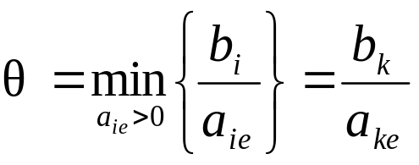


单纯形算法计算步骤
步骤0：初始基本可行解
步骤1：选入基变量。
如果所有c_{j}≤0，则当前基本可行解为最优解，计算结束。
否则取c_{e}>0相应的非基本变量x_{e}为入基变量。
步骤2：选离基变量。
对于步骤1选出的入基变量x_{e} ，如果所有a_{ie}≤0 ，则最优解无界，计算结束。
否则计算
选取基本变量x_{k}为离基变量。
新的基本变量下标集
新的非基本变量下标集
 |  | x₂ | x₃ | x₅
z | 0 | -1 | 3 | -2
x₁ | 7 | 3 | -1 | 2
x₄ | 12 | -2 | 4 | 0
x₆ | 10 | -4 | 3 | 8
37

Slide 38
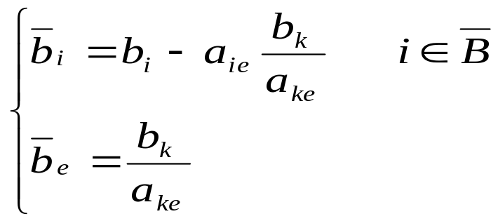
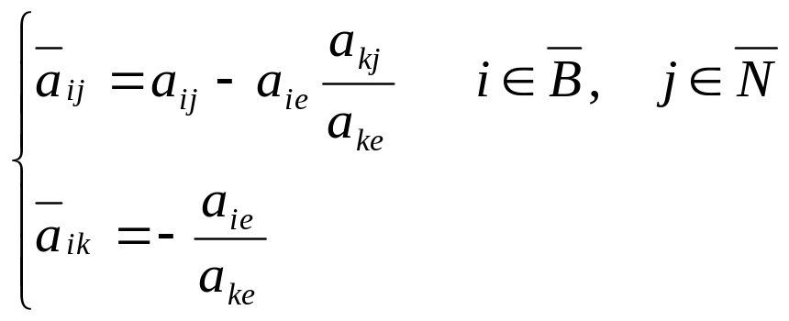
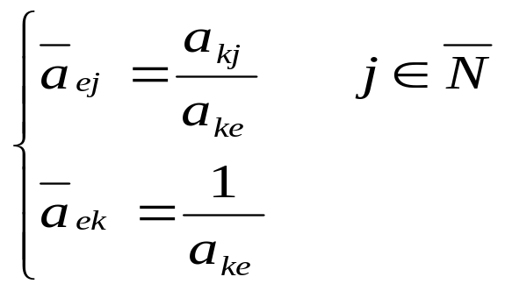
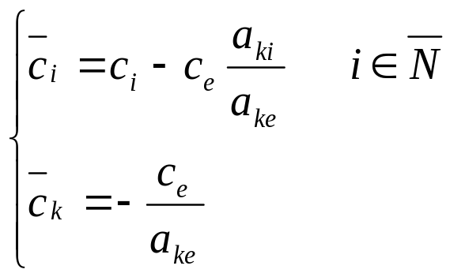
步骤3：转轴变换。
x_{e}为入基变量， x_{k}为出基变量
新单纯形表中各元素变换如下。
线性代数中的高斯消元法，调整基变量，同时保证可行性和目标函数优化。
步骤4：转步骤1。

Slide 39
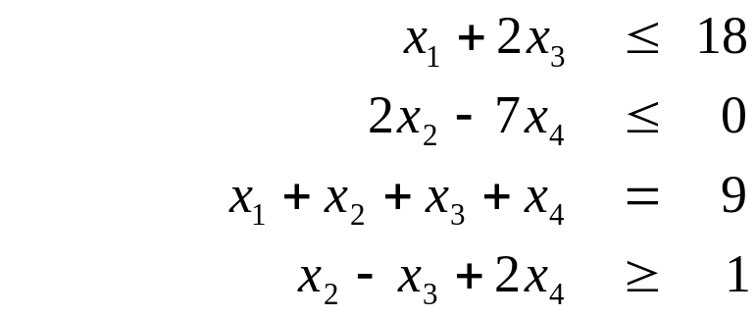
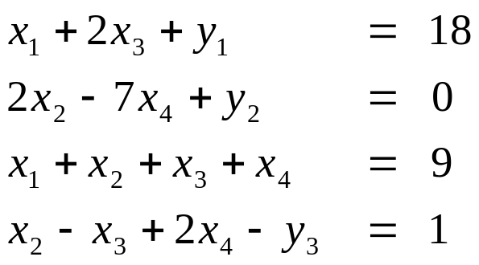
8.1.4 将一般问题转化为约束标准型
转化方法：
  首先，需要把(8.2)或(8.4)形式的不等式约束转换为等式约束。
  具体做法是，引入松弛变量，利用松弛变量的非负性，将不等式转化为等式。松驰变量记为y_{i}，共有m₁+m₃个。
  在求解过程中，应当将松弛变量与原来变量同样对待。求解结束后，抛弃松弛变量。注意松弛变量前的符号由相应的原不等式的方向所确定。
Notes:
单纯形法求解线性规划问题,但是它需要约束系数矩阵包含一个单位矩阵,对应的变量指定为初始基变量

Slide 40
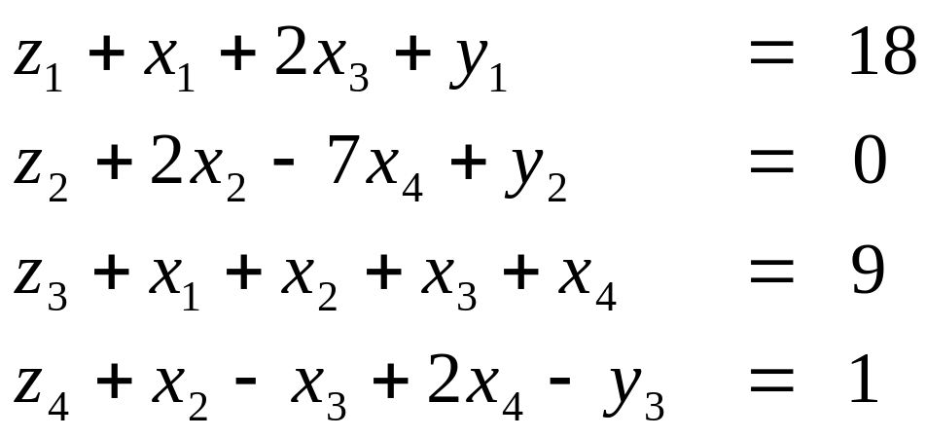
为了进一步构造标准型约束，还需要引入m个人工变量，记为z_{i}。人工变量也要满足非负约束。
至此，原问题已变换为约束标准型线性规划问题
极小化线性规划问题，只要将目标函数乘以-1即可化为等价的极大化线性规划问题。
与原问题等价吗？通过引入人工变量，化为约束标准型的目的？
Notes:
：找出一个初始基本可行解

Slide 41
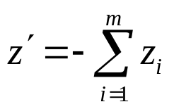
8.1.5一般线性规划问题的2阶段单纯形算法
引入人工变量后的线性规划问题与原问题并不等价，除非所有z_{i}都是0。为了解决这个问题，在求解时必须分2个阶段进行。
第一阶段用一个辅助目标函数 min 。
这个线性规划问题称为原线性规划问题所相应的辅助线性规划问题，对辅助线性规划问题用单纯形算法求解。
如果原线性规划问题有可行解，则辅助线性规划问题就有最优解，且其最优值为0，即所有z_{i}都为0。

Slide 42
8.1.5一般线性规划问题的2阶段单纯形算法
在辅助线性规划问题最后的单纯形表中，所有z_{i}均为非基本变量。划掉所有z_{i}相应的列，剩下的就是只含x_{i}和y_{i}的约束标准型线性规划问题，且与原问题等价。
单纯形算法第一阶段的任务就是构造一个初始基本可行解。
单纯形算法第二阶段的目标是求解由第一阶段导出的问题。此时要用原来的目标函数进行求解。
如果在辅助线性规划问题最后的单纯形表中，z_{i}不全为0，则原线性规划问题没有可行解，从而原线性规划问题无解。
Notes:
第一阶段就是用单纯形法消去人工变量，即把人工变量变成非基变量

Slide 43
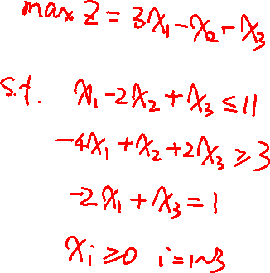
练习

Slide 44
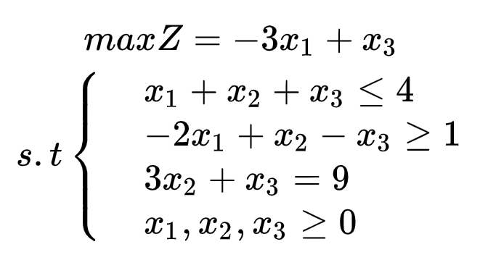
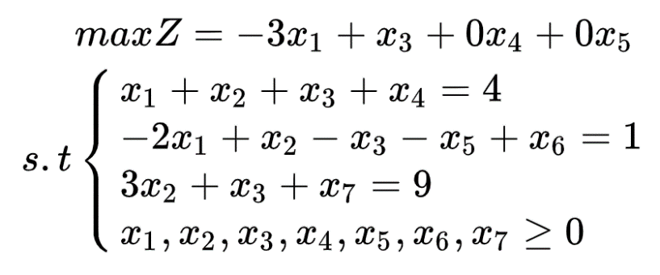
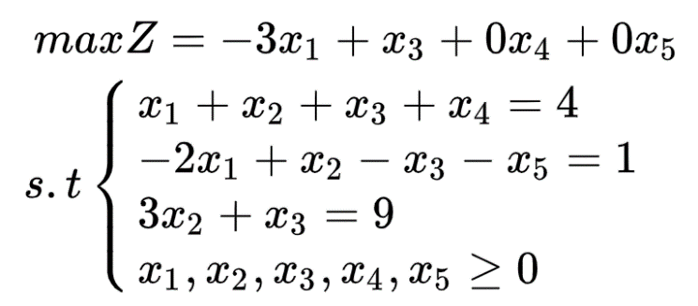
8.1.5一般线性规划问题的2阶段单纯形算法
示例: 问题转化
0.2）加入两个人工变量x6、x7
0.1）将其转化为标准形式，加入两个松弛变量x₄、x₅

Slide 45
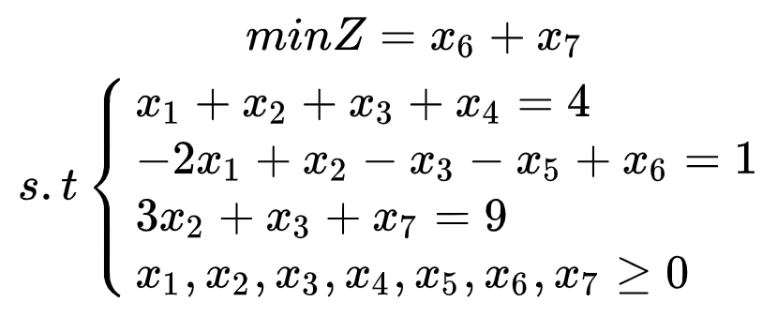
8.1.5一般线性规划问题的2阶段单纯形算法
示例: 第一阶段
max z=-2x₁+4x₂-x₅-10
构造辅助函数
列表求解
单纯形表
 |  | x₁ | x₂ | x₃ | x₅
z | -10 | -2 | 4 | 0 | -1
x₄ | 4 | 1 | 1 | 1 | 0
x₆ | 1 | -2 | 1 | -1 | -1
x₇ | 9 | 0 | 3 | 1 | 0
初始基本可行解
(0,0,0,4,0,1,9)
x₂入基，x₆出基

Slide 46
8.1.5一般线性规划问题的2阶段单纯形算法
示例: 第一阶段
 |  | x₁ | x₃ | x₅ | x₆
z | -6 | 6 | 4 | 3 | -4
x₄ | 3 | 3 | 2 | 1 | -1
x₂ | 1 | -2 | -1 | -1 | 1
x₇ | 6 | 6 | 4 | 3 | -3
x₁入基；x₇出基
 |  | x₃ | x₅ | x₆ | x₇
z | 0 | 0 | 0 | -1 | -1
x₄ | 0 | 0 | -1/2 | 1/2 | -1/2
x₂ | 3 | 1/3 | 0 | 0 | 1/3
x₁ | 1 | 2/3 | 1/2 | -1/2 | 1/6
人工变量出基，Z=0，表示优化问题有解,并找到了基本可行解(1,3,0,0,0)
Notes:
1入基，7出基 (此时其实4出基也可以，但是我们为了尽快把人工变量出基，这里选择7出基)

Slide 47
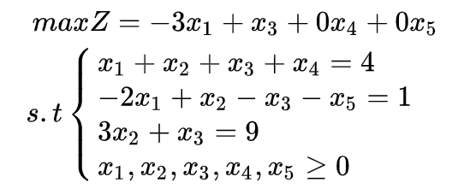
8.1.5一般线性规划问题的2阶段单纯形算法
示例: 第二阶段
基本可行解(1,3,0,0,0)
去掉人工变量，将目标函数的系数换成原问题的目标函数系数，作为第二阶段计算初始表，用单纯形法继续计算
原问题标准型
 |  | x₃ | x₅
z | -3 | 3 | 3/2
x₄ | 0 | 0 | -1/2
x₂ | 3 | 1/3 | 0
x₁ | 1 | 2/3 | 1/2
转化后的问题
3x₃+3/2x₅-3
x₁+ 2/3x₃+1/2x₅=1
x₄-1/2x₅=0
x₂+1/3x₃=3
x₃入基，x₁出基

Slide 48
8.1.5一般线性规划问题的2阶段单纯形算法
示例: 第二阶段
去掉人工变量，将目标函数的系数换成原问题的目标函数系数，作为第二阶段计算初始表，用单纯形法继续计算
 |  | x₁ | x₅
z | 3/2 | -9/2 | -3/4
x₄ | 0 | 0 | -1/2
x₂ | 5/2 | -1/2 | 1/4
x₃ | 3/2 | 3/2 | 3/4
此时第一行第二列和第三列已经没有正数
最优解（0,5/2,3/2,0,0）
最优值：3/2

Slide 49
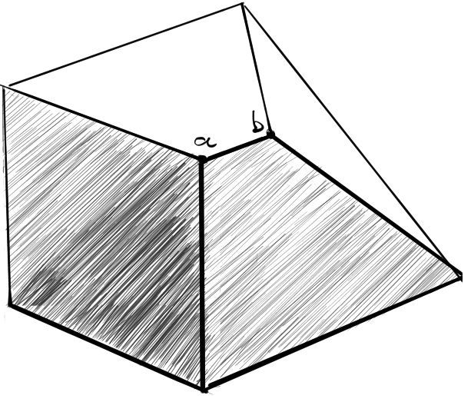
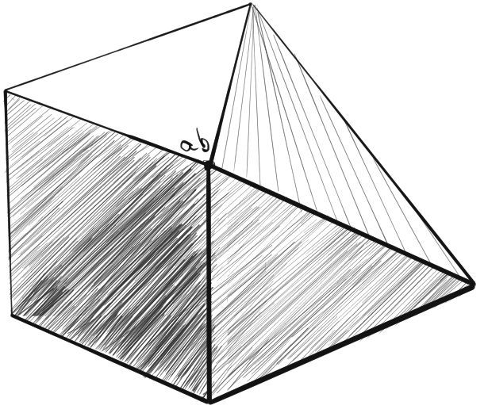
8.1.7退化情形的处理
用单纯形算法解一般的线性规划问题时，可能会遇到退化的情形，即在迭代计算的某一步中，常数列中的某个元素的值变成0，使得相应的基本变量取值为0。
如果选取退化的基本变量为离基变量，则作转轴变换前后的目标函数值不变。在这种情况下，算法不能保证目标函数值严格递增，因此，可能出现无限循环。
非退化的情形
退化的情形

Slide 50
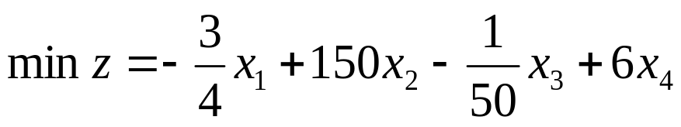
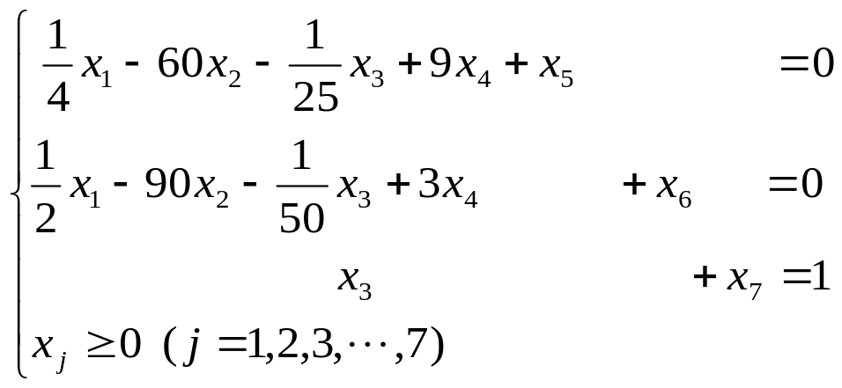
8.1.7退化情形的处理
Beale提出的退化问题的例子。
按照2阶段单纯形算法求解该问题将出现无限循环。

Slide 51
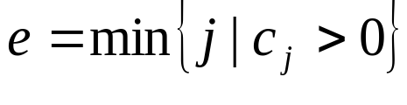
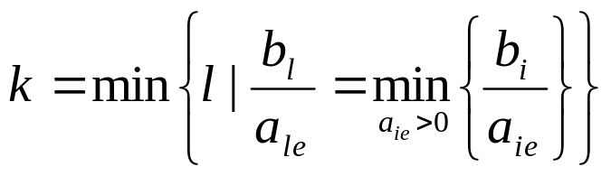
Bland提出避免循环的一个简单易行的方法。
给出了2个简单规则:
规则1：设 ， 取x_{e}为入基变量。
规则2：设 取x_{k}为离基变量。
在所有的c_{j}>0的非基变量中，选择索引最小的入基
当有多行达最小比时，选下标索引最小的基变量出基

Slide 52
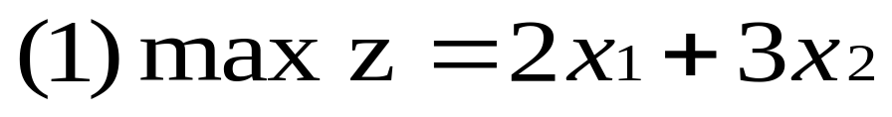
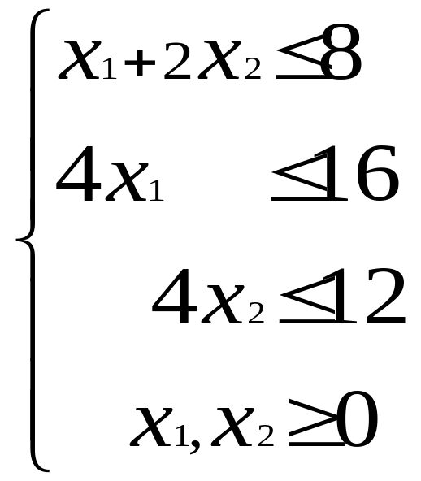
练习题
求解下列线形规划：

Slide 53
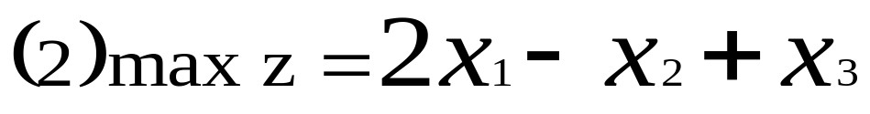
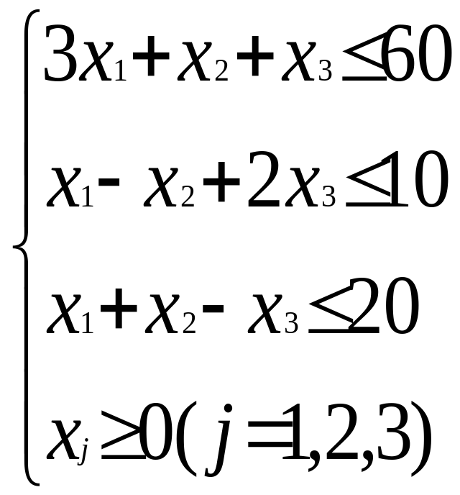
练习题
求解下列线形规划：

Slide 54
两阶段单纯形算法
约束标准型问题的求解基本步骤？
入基变量的选择依据？
出基变量的选择依据？
转轴变换起到的作用是什么？
一般线性规划问题的两个阶段目的分别是什么？
问题转化时引入两类变量分别是？

Slide 55
学习要点
理解线性规划算法模型
掌握解线性规划问题的单纯形算法
最大网络流问题
增广路算法

Slide 56
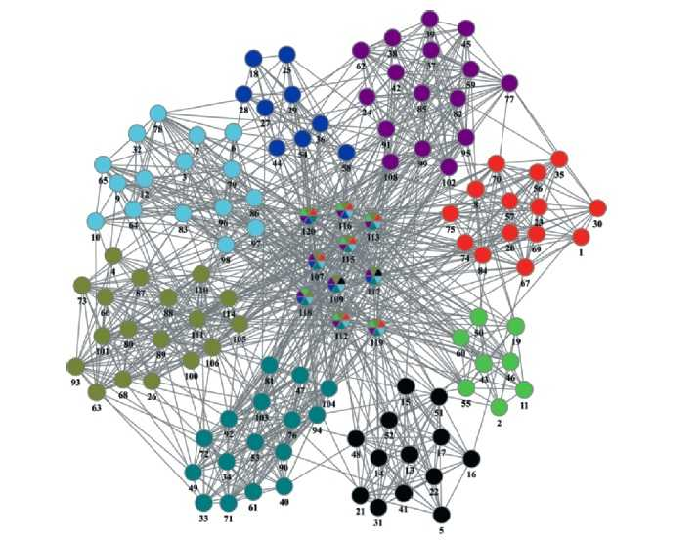
8.2 最大网络流问题
许多实际系统都涉及到流量问题
网络系统中有信息流
交通系统中有车辆流 最大流量？
金融系统中有现金流
…….
例如一个交通网络，结点表示车站，边表示道路，边权表示两个车站间道路的通行能力。给定一个网络，要求指定两点间的最大车流量，即最大流问题。

Slide 57
8.2 最大网络流问题
1 基本概念和术语
（1） 网络
G是一个简单有向图，G=(V,E)，V={1，2，…，n}。在V中指定一个顶点s称为源，和另一个顶点t称为汇。有向图G的每一条边(v,w)∈E，对应有一个值cap(v,w)≥0，称为边的容量。
这样的有向图G称作一个网络。
9
容量
10
4
15
15
10
s
5
8
10
t
15
4
6
15
10
16

Slide 58


8.2 最大网络流问题
1 基本概念和术语
（2） 网络流
网络上的流是定义在网络的边集合E上的一个非负函数flow={flow(v,w)}，并称flow(v,w)为边(v,w)上的流量。假定有m条边，一个网络流(x₁,x₂,….,x_{m})，其中x_{i}是第i条边上的流量。
flow
capacity
5 / 9
10 / 10
0 / 4
5 / 15
0 / 15
5 / 10
s
5 / 5
5 / 8
10 / 10
t
10 / 15
0 / 4
0 / 6
0 / 15
10 / 10
10 / 16

Slide 59
（3） 可行流
满足下述条件的流flow称为可行流：
(3.1) 容量约束：对每一条边(v,w)∈E，0≤flow(v,w)≤cap(v,w)。
(3.2) 平衡约束
flow
capacity
5 / 9
10 / 10
0 / 4
5 / 15
0 / 15
5 / 10
s
5 / 5
5 / 8
10 / 10
t
10 / 15
0 / 4
0 / 6
0 / 15
10 / 10
10 / 16

Slide 60
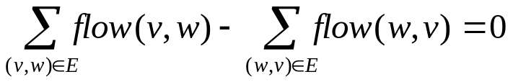
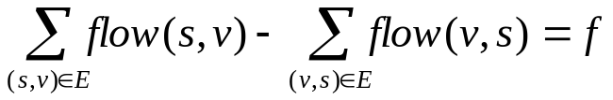
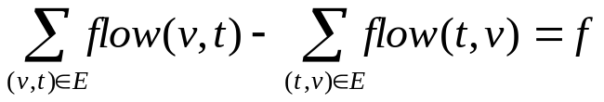
（3） 可行流
满足下述条件的流flow称为可行流：
(3.1)容量约束：对每一条边(v,w)∈E，0≤flow(v,w)≤cap(v,w)。
(3.2)平衡约束：
对于中间顶点：流出量=流入量，
对于源s：s的流出量－s的流入量=源的净输出量f
对于汇t：t的流入量－t的流出量的=汇的净输入量f
式中f 称为这个可行流的流量，即源的净输出量(或汇的净输入量)。
可行流总是存在的。例如，所有边的流量flow(v,w)=0，就得到一个流量f=0的可行流(称为0流)

Slide 61
（3） 可行流
满足下述条件的流flow称为可行流：
(3.1)容量约束：对每一条边(v,w)∈E，0≤flow(v,w)≤cap(v,w)。
(3.2)平衡约束：
对于中间顶点：
flow
capacity
5 / 9
10 / 10
0 / 4
5 / 15
0 / 15
5 / 10
s
5 / 5
5 / 8
v
10 / 10
t
10 / 15
0 / 4
0 / 15
10 / 10
0 / 6
inflow at v = 5 + 5 + 0 = 10
outflow at v = 10 + 0 = 10
10 / 16

Slide 62
（3） 可行流
满足下述条件的流flow称为可行流：
(3.1)容量约束：对每一条边(v,w)∈E，0≤flow(v,w)≤cap(v,w)。
(3.2)平衡约束：
对于中间顶点：
对于源s：
对于汇t：
5 / 9
10 / 10
0 / 4
5 / 15
0 / 15
5 / 10
s
5 / 5
5 / 8
10 / 10
t
value = 5 + 10 + 10 = 25
10 / 15
0 / 4
0 / 6
0 / 15
10 / 10
10 / 16

Slide 63


（4） 网络最大流问题
最大流问题即求网络G的一个可行流flow，使其流量f达到最大。
表示为如下线性规划问题： max f
s.t.
0≤flow(v,w)≤cap(v,w)，(v,w)∈E

Slide 64
（5） 边流
对于网络G的一个给定的可行流，将网络中满足flow(v,w)=cap(v,w)的边称为饱和边；flow(v,w)<cap(v,w)的边称为非饱和边；flow(v,w)=0的边称为零流边；flow(v,w)>0的边称为非零流边。当边(v,w)既不是一条零流边也不是一条饱和边时，称为弱流边。
弱流边
5 / 9
10 / 10
0 / 4
5 / 15
0 / 15
5 / 10
s
5 / 5
5 / 8
10 / 10
t
10 / 15
0 / 4
0 / 6
0 / 15
10 / 10
饱和边
10 / 16
零流边

Slide 65
（6） 残流网络
残流网络是设计与网络流有关算法的重要工具。
对于给定的一个流网络G及其上的一个流flow，网络G关于流flow的残流网络G*与G有相同的顶点集V，而网络G中的每一条边对应于G*中的1条边或2条边。
设(v,w)是G的一条边，
  当flow(v,w)>0时，(w,v)是G*中的一条边，该边的容量为cap*(w,v)=flow(v,w)；
  当flow(v,w)<cap(v,w)时，(v,w)是G*中的一条边，该边的容量为cap*(v,w)=cap(v,w)-flow(v,w)
Notes:
残流网络描述了图中各边的剩余容量以及可以通过“回流”删除的流量大小，在For-Fulkersn方法中，正是通过在残存网络中寻找一条从S到的增广路径，并对应这条路径上的各边对流网络中的各边的流进行修改。如果路径上的一条边存在于流网络中，那么对该边的流增加，否则对其反向边的流减少。

Slide 66

（6） 残流网络
残流网络是设计与网络流有关算法的重要工具。残流网络描述了图中各边的剩余容量以及可以通过“回流”删除的流量大小
饱和边
残流网络G*中有唯一的1条边(w,v)与之对应，且该边的容量为cap(v,w)
弱流边
残流网络G*中有2条边(v,w)和(w,v)与之对应，这2条边的容量分别为cap(v,w) -flow(v,w)和flow(v,w)
零流边
残流网络G*中有唯一的1条边(v,w)与之对应，且该边的容量为cap(v,w)
Notes:
残流网络描述了图中各边的剩余容量以及可以通过“回流”删除的流量大小，在For-Fulkersn方法中，正是通过在残存网络中寻找一条从S到的增广路径，并对应这条路径上的各边对流网络中的各边的流进行修改。如果路径上的一条边存在于流网络中，那么对该边的流增加，否则对其反向边的流减少。

Slide 67
学习要点
理解线性规划算法模型
掌握解线性规划问题的单纯形算法
最大网络流问题
增广路算法

Slide 68
8.2.2 增广路算法
1. 可增广路
设P是网络G中联结源s和汇t的一条路。路的方向从s到t。路P上边分成2类：
  一类边的方向与路的方向一致，称为向前边。向前边的全体记为P+
  另一类边的方向与路的方向相反，称为向后边。向后边的全体记为P-
向后边
0 / 9
0 / 9
10 / 10
0 / 4
1 0 / 15
0 / 15
0 / 10
s
0 / 5
0 / 8
10 / 10
t
0 / 5
0 / 8
10 / 15
0 / 4
0 / 6
0 / 15
10 / 10
为什么要考虑向后边？
10 / 16

Slide 69
8.2.2 增广路算法
1. 可增广路
设flow是一个可行流，P是从s到t的一条路，若P满足下列条件：
  P的所有向前边(v,w)上，flow(v,w)<cap(v,w) ；
  P的所有向后边(v,w)上，flow(v,w)>0。
则称P为关于可行流flow的一条可增广路。
0 / 10
0 / 4
0 / 15
0 / 15
0 / 10
s
0 / 5
0 / 8
0 / 10
t
0 / 15
0 / 4
0 / 6
0 / 15
0 / 10
0 / 16
Notes:
前面我们确定了一条路径的最小流量之后，我们实际上可以把这部分流量从图中删去（这个可以看做减治的过程）：因为这个路径以后是不会更改的，而且路径之间互不影响。但是也会出现一定的问题：结果往往不是最优的。反向边和残余图可以解决这一问题（但是其证明极其复杂）。

Slide 70
8.2.2 增广路算法
1. 可增广路
设flow是一个可行流，P是从s到t的一条路，若P满足下列条件：
  P的所有向前边(v,w)上，flow(v,w)<cap(v,w) ；
  P的所有向后边(v,w)上，flow(v,w)>0。
则称P为关于可行流flow的一条可增广路。
5
backward edge (not empty)
—0 / 9
0 / 9
5
10 / 10
0 / 4
110/ 15
0 / 15
—0 / 10
—0 / 10
5
5
5
s
—0 / 5
—0 / 8
10 / 10
t
0 / 5
0 / 8
10 / 10
可以通过修正路P上所有边流量flow(v,w)将当前可行流改进成一个流值更大的可行流
10 / 15
0 / 4
0 / 6
0 / 15
10 / 16
Notes:
前面我们确定了一条路径的最小流量之后，我们实际上可以把这部分流量从图中删去（这个可以看做减治的过程）：因为这个路径以后是不会更改的，而且路径之间互不影响。但是也会出现一定的问题：结果往往不是最优的。反向边和残余图可以解决这一问题（但是其证明极其复杂）。

Slide 71

2. 增流的具体做法是：
（1）不属于可增广路P的边(v,w)上的流量保持不变；
（2）可增广路P上的所有边(v,w)上的流量按规则修改当前的流。
其中d称为可增广量，可按下述原则确定：d取得尽量大，又要使变化后的流仍为可行流。
按照这个原则，d既不能超过每条向前边(v,w)的cap(v,w)-flow(v,w)，也不能超过每条向后边(v,w)的flow(v,w)。因此d应该等于向前边的cap(v,w)-flow(v,w)与向后边的flow(v,w)的最小值。
该方法常称作Ford Fulkerson方法，提供了一种解决最大流问题的思想。

Slide 72
Ford-Fulkerson方法
初始化：Start with 0 flow.
flow
capacity
initialization
0 / 9
value of flow
0 / 10
0 / 4
0 / 15
0 / 15
0 / 10
s
0 / 5
0 / 8
0 / 10
t 0
0 / 15
0 / 4
0 / 6
0 / 15
0 / 10
0 / 16

Slide 73
基本思想：沿着增广路增加流量
可增广路径：在残流网络中找到一条从s到t的可增广路径，满足：增广路径上的每条边的剩余容量大于0
1st augmenting path
bottleneck capacity = 10
0 / 9
0 / 4
10
0 / 15
10
—0 / 10
—0 / 15
0 / 10
10
s
0 / 5
0 / 8
—0 / 10
t 0 + 10 = 10
0 / 10
0 / 15
0 / 4
0 / 6
0 / 15
0 / 10
0 / 16
Notes:
前面我们确定了一条路径的最小流量之后，我们实际上可以把这部分流量从图中删去（这个可以看做减治的过程）：因为这个路径以后是不会更改的，而且路径之间互不影响。但是也会出现一定的问题：结果往往不是最优的。反向边和残余图可以解决这一问题（但是其证明极其复杂）。

Slide 74
基本思想：沿着增广路增加流量
可增广路径：在残流网络中找到一条从s到t的可增广路径，满足：增广路径上的每条边的剩余容量大于0
2st augmenting path
0 / 9
0 / 10
0 / 4
0 / 15
0 / 10
10 / 10
10 / 15
0 / 10
s
0 / 5
0 / 8
10 / 10
t 10 + 10 = 20
0 / 10
10
—0 / 15
0 / 4
0 / 15
10
—0 / 10
0 / 6
10
—0 / 16
0 / 16

Slide 75
基本思想：沿着增广路增加流量
可增广路径：在残流网络中找到一条从s到t的可增广路径，满足：增广路径上的每条边的剩余容量大于0
3rd augmenting path
backward edge (not empty)
5
—0 / 9
0 / 9
0 / 10
5
5
10 / 10
0 / 4
1—0 / 15
0 / 15
—0 / 10
0 / 10
5
5
s
—0 / 5
—0 / 8
10 / 10
t 20 + 5 = 25
0 / 5
0 / 8
0 / 10
10 / 15
0 / 4
0 / 6
0 / 15
10 / 10
0 / 10
0 / 10
10 / 16
0 / 10

Slide 76
基本思想：沿着增广路增加流量
可增广路径：在残流网络中找到一条从s到t的可增广路径，满足：增广路径上的每条边的剩余容量大于0
4th augmenting path
backward edge (not empty)
8
—5 / 9
5 / 9
0 / 8
0 / 10
2
8
10 / 10
0 / 4
—5 / 15
0 / 15
—5 / 10
0 / 5
0 / 8
8
s
5 / 5
—5 / 8
10 / 10
t 25 + 3 = 28
5 / 8
0 / 5
0 / 8
0 / 10
13
3
1—0 / 15
0 / 4
—0 / 6
0 / 15
10 / 10
0 / 10
0 / 10
13
1—0 / 16
10 / 16
0 / 13

Slide 77
基本思想：沿着增广路增加流量
当无法找到增广路径时，算法终止
no more augmenting paths
8 / 9
10 / 10
0 / 4
2 / 15
0 / 15
8 / 10
s
5 / 5
8 / 8
10 / 10
t 28
13 / 15
0 / 4
3 / 6
0 / 15
10 / 10
full forward edge
13 / 16
empty backward edge

Slide 78
最大网络流增广路算法描述
Ford-Fulkerson方法基于寻找增广路径的思想，以零流作为可行流，通过不断寻找增广路径来增加流量，直到无法找到增广路径为止。
该算法的步骤如下：
1. 创建一个残流网络，并初始化所有边的流量为0。
2. 当存在从源节点到汇节点的增广路径时：
  2.1 使用DFS/BFS寻找一条可增广路径。增广路径上的每条边的剩余容量大于0。
  2.2 沿此可增广路径增流：通过更新路径上边的剩余容量来增加流量，即减少正向边的剩余容量，增加反向边的剩余容量。
3. 当无法找到增广路径时，算法终止。此时，得到的流就是最大流。

Slide 79
最大网络流增广路算法的广义的算法
MAXFLOW(const Graph &G, int s, int t, int &maxflow) :
G(G), s(s), t(t), st(G.V()), wt(G.V()),maxf(0)
{ while (DFS()) //dsf找到网络中的一条从s到t的可增广路，存储在向量st中
augment(s, t);
maxflow+=maxf;
}
void augment(int s, int t) //沿可增广路计算可增广量d，然后沿可增广路增流
{ int d = st[t]->capRto(t); //capRto() 残流网络中的边容量
for (int v = ST(t); v != s; v = ST(v)) //函数ST(v)返回增广路中结点v的父节点
if (st[v]->capRto(v) < d) d = st[v]->capRto(v);
maxf+=d;
st[t]->addflowRto(t, d); //改变残流网络中边的流量
for ( v = ST(t); v != s; v = ST(v))
st[v]->addflowRto(v, d);
}
算法效率由2个因素所确定:
（1）整个算法找增广路的次数；
（2）每次找增广路所需的时间。

Slide 80
最大网络流增广路算法的具体实现
最初的Ford-Fulkerson算法采用DFS/BFS
Edmonds-Karp算法(最短路增广路算法)
  优先级优先搜索(PSF)：残存网络中选择的增广路径是一条从源结点s到汇点t的最短路径
最大容量增广路算法
  优先级优先搜索(PSF)：残存网络中选择的增广路径是一条从源结点s到汇点t的最大容量的路径
Notes:
最短路（最少边数）；M是网络中最大边容量的一个上界。

Slide 81
基本思想：沿着增广路增加流量
可增广路径：在残流网络中找到一条从s到t的可增广路径，满足：增广路径上的每条边的剩余容量大于0
4th augmenting path
backward edge (not empty)
8
—5 / 9
5 / 9
0 / 8
0 / 10
2
8
10 / 10
0 / 4
—5 / 15
0 / 15
—5 / 10
0 / 5
0 / 8
8
s
5 / 5
—5 / 8
10 / 10
t 25 + 3 = 28
5 / 8
0 / 5
0 / 8
0 / 10
13
3
1—0 / 15
0 / 4
—0 / 6
0 / 15
10 / 10
0 / 10
0 / 10
13
1—0 / 16
10 / 16
0 / 13

Slide 82

最大网络流的应用
交通流量优化
计算机网络传输优化
电力系统优化电力分配
医疗资源调度，确保医疗资源的最大利用
社交网络，最大限度地实现信息流传递
…….

